Slide 1
Colegio de estudios científicos y tecnológicos del estado de México plantel cecytem proyecto: cecytos web (oficios para el desarrollo personal y laboral) equipo: maria de jesus piña dominguez Jonathan rosas francisco Kenia tenorio Severiano Tania tenorio Severiano Brenda Uribe Enríquez Gabriel Vázquez modulo 2: implementa bases de datos no relacionales

Slide 2

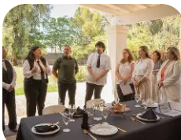

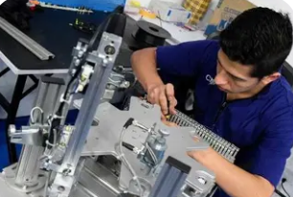
Objetivo: Conocer diferentes oficios que permiten desarrollar habilidades prácticas, generar ingresos y fomentar el emprendimiento.
¿Qué es un Oficio?
Un oficio es una actividad laboral que requiere conocimientos y habilidades prácticas adquiridas mediante la experiencia, capacitación o formación especializada.
IMPORTANCIA DE LOS OFICIOS
• Contribuyen al desarrollo económico de la comunidad.
• Permiten satisfacer necesidades de la vida diaria. • Favorecen la independencia económica.
• Generan oportunidades de empleo y autoempleo.
OPORTUNIDADES LABORALES
• Trabajo independiente. • Negocio propio.
• Empleo en empresas y talleres. • Prestación de servicios especializados

Slide 3
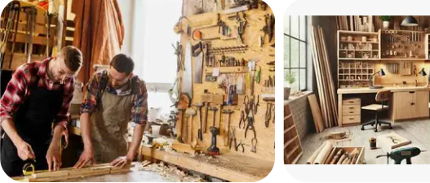
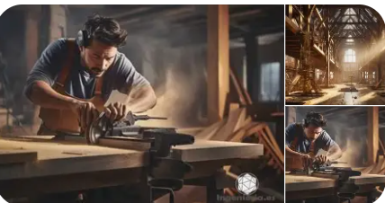
CARPINTERIA
Actividades principales
• Fabricación de muebles.
• Reparación de estructuras de madera.
• Instalación de puertas y ventanas.
• Diseño de productos personalizados.
La carpintería es el oficio dedicado a la fabricación, reparación y mantenimiento de muebles, puertas, ventanas y otros objetos elaborados con madera.
Herramientas básicas
• Martillo
• Serrucho
• Taladro
• Lija
Oportunidades laborales
• Talleres de carpintería.
• Empresas constructoras.
• Negocio propio.
• Fabricación de muebles a medida.

Slide 4

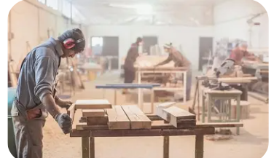
BENEFICIOS de la Carpintería
Beneficios
• Desarrolla la creatividad y el diseño.
• Fortalece habilidades manuales.
• Permite fabricar productos útiles.
• Genera ingresos mediante trabajos personalizados.
• Favorece la resolución de problemas prácticos.
EJEMPLOS DE PRODUCTOS
• Mesas
• Sillas
• Estanterías
• Puertas
• Marcos decorativos

Slide 5
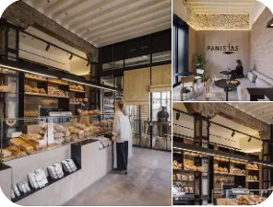
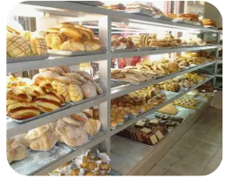
Panadería
IMPORTANCIA
Los productos de panadería forman parte de la alimentación cotidiana de millones de personas.
La panadería consiste en la elaboración de pan, pasteles y otros productos horneados para el consumo diario.
ACTIVIDADES PRINCIPALES
• Preparación de masas.
• Horneado de productos.
• Decoración de panes y pasteles.
• Venta y distribución.
HERRAMIENTAS BÁSICAS
• Horno
• Batidora
• Moldes
• Báscula

Slide 6
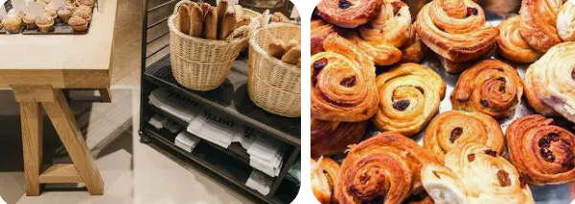
Beneficios de la Panadería
Beneficios
• Alta demanda de productos.
• Posibilidad de iniciar un negocio propio.
• Desarrollo de habilidades culinarias.
• Generación constante de ingresos.
• Creatividad en la elaboración de productos.
Beneficios
• Alta demanda de productos.
• Posibilidad de iniciar un negocio propio.
• Desarrollo de habilidades culinarias.
• Generación constante de ingresos.
• Creatividad en la elaboración de productos.
Productos elaborados
• Pan dulce
• Pan blanco
• Pasteles
• Galletas
• Postres

Slide 7

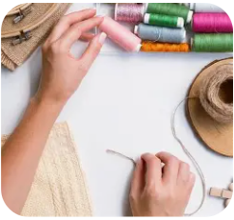
Costura
La costura es el oficio dedicado a confeccionar, modificar y reparar prendas de vestir y otros artículos textiles.
Actividades principales
• Confección de ropa.
• Arreglos y reparaciones.
• Diseño de prendas.
• Elaboración de accesorios textiles.
Herramientas básicas
• Máquina de coser
• Tijeras
• Hilos
• Cinta métrica

Slide 8

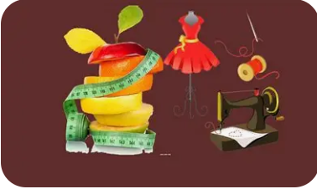
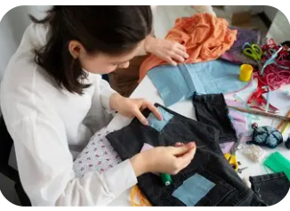
Beneficios de la Costura
Productos que pueden elaborarse
• Vestidos
• Uniformes
• Bolsas
• Cortinas
• Accesorios textiles
Beneficios
• Permite crear ropa y accesorios personalizados.
• Favorece la creatividad. • Genera oportunidades de autoempleo.
• Reduce gastos al reparar prendas.
• Desarrolla precisión y paciencia.

Slide 9
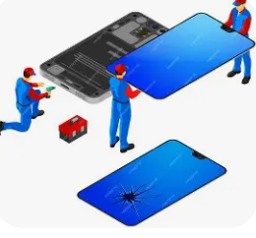
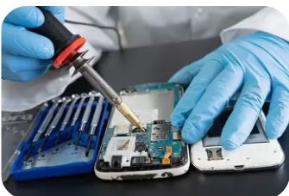
Reparación de Celulares
HERRAMIENTAS BÁSICAS
• Destornilladores de precisión
• Pinzas
• Multímetro
• Kit de apertura
La reparación de celulares consiste en diagnosticar y solucionar problemas de funcionamiento en dispositivos móviles.
ACTIVIDADES PRINCIPALES
• Cambio de pantallas.
• Sustitución de baterías.
• Reparación de conectores.
• Actualización de software.
• Diagnóstico de fallas.

Slide 10
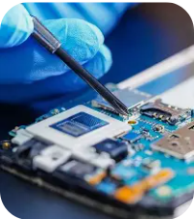
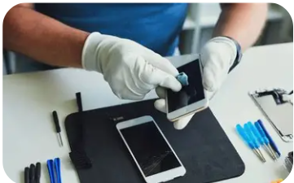
Beneficios de la Reparación de Celulares
Beneficios
• Gran demanda debido al uso masivo de teléfonos móviles.
• Posibilidad de ingresos constantes.
• Desarrollo de habilidades tecnológicas.
• Bajo costo inicial comparado con otros negocios.
• Oportunidades de crecimiento profesional.
SERVICIOS MÁS SOLICITADOS
• Cambio de pantalla.
• Cambio de batería.
• Reparación de puertos de carga. • Recuperación de software.

Slide 11
COMPARACION DE OFICIOS
OFICIO | CAMPO DE TRABAJO | POSIBILIDAD DE NEGOCIO
Carpintería | Muebles y construcción | Alta
Panadería | Producción de alimentos | Alta
Costura | Moda y confección | Alta
Reparación de celulares | Tecnología y electrónica | Alta
Característica común
Todos estos oficios permiten generar ingresos, desarrollar habilidades prácticas y fomentar el emprendimiento.

Slide 12
conclusiones
• Los oficios son una alternativa de formación práctica y accesible. • Permiten adquirir habilidades útiles para la vida diaria y laboral. • Favorecen la independencia económica. • Ayudan a generar ingresos mediante empleo o emprendimiento. • Contribuyen al desarrollo personal y social.
Reflexión Final
Aprender un oficio no solo brinda conocimientos prácticos, sino también oportunidades para construir un mejor futuro mediante el trabajo, la creatividad y el esfuerzo.
Sugerencias de imágenes para cada diapositiva:
Portada: personas trabajando en distintos oficios.
Carpintería: carpintero construyendo un mueble.
Panadería: elaboración de pan en un horno.
Costura: persona utilizando una máquina de coser.
Reparación de celulares: técnico reparando un teléfono.
Comparación: collage con los cuatro oficios.
Conclusión: personas emprendiendo o trabajando con éxito.

